Slide 1
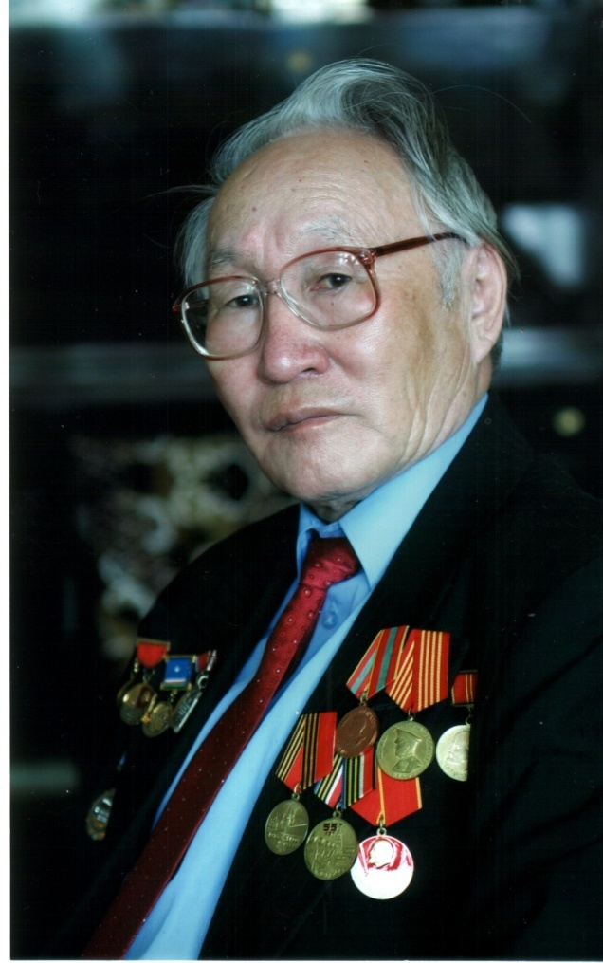
«Горнай улууһа» муниципальнай тэриллии
«С.И. Тарасов аатынан Өрт орто уопсай үөрэхтээһин оскуолата»
муниципальнай уопсай үөрэхтээhин тэрилтэтэ
Саха народнай поэта Савва Иванович Тарасов олоҕун кэрдиис кэмнэрэ- хоһоонноругар
Оҥордо: Лукина Екатерина Афанасьевна,
Саха республикатын үөрэҕириитин туйгуна,
муҥутуур үрдүк категориялаах
С.И.Тарасов аатынан Өрт орто оскуолатын
алын сүһүөх кылаас учуутала.

Slide 2
Саха народнай поэта Савва Иванович Тарасов саха кырдьа5ас көлүөнэ уонна кэлиҥҥи көлүөнэ суруйааччыларын икки ардыгар турбут, кинилэри ситимниир көлүөнэ киһитэ. Кини үлэтинэн, киһи да быһыытынан хайаларыгар да ордук чугас. Поэт быһыытынан дьонугар, норуотугар киэҥник биллибит киһи. Сыллар ааһан истэхтэрин аайы кини аата өссө кэҥээн, дириҥээн иһиэ. Онон билиҥҥи оҕо, эдэр ыччат кини олоҕун, айар үлэтин сиһилии билиэхтээх уонна үөрэтиэхтээх.

Slide 3
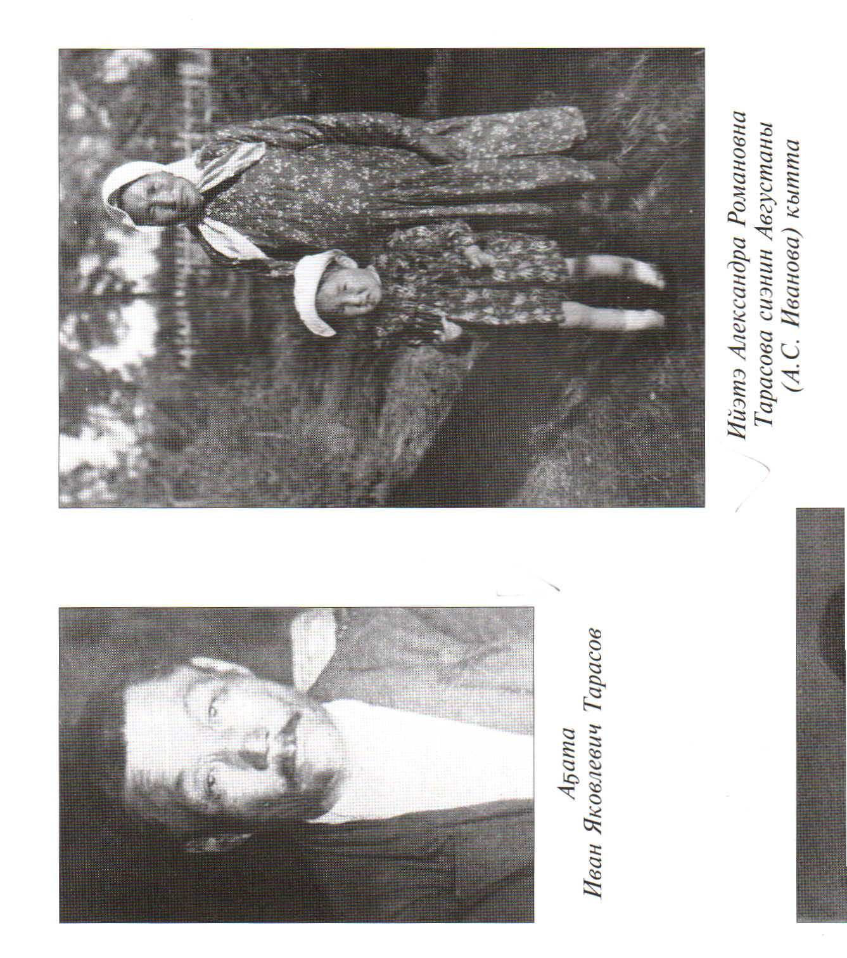
Савва Иванович Тарасов 1934 сыллаахха муус устар 25 күнүгэр Солоҕон нэһилиэгэр Чычаас учаастагар Оллоону диэн кыракый алааска төрдүс оҕонон Өкүлүүнэ, Уйбаан Тарааһаптар дьиэ кэргэттэригэр күн сирин көрбүт.
Төрөппүттэрэ Өкүлүүнэ, Уйбаан Тарасовтар

Slide 4
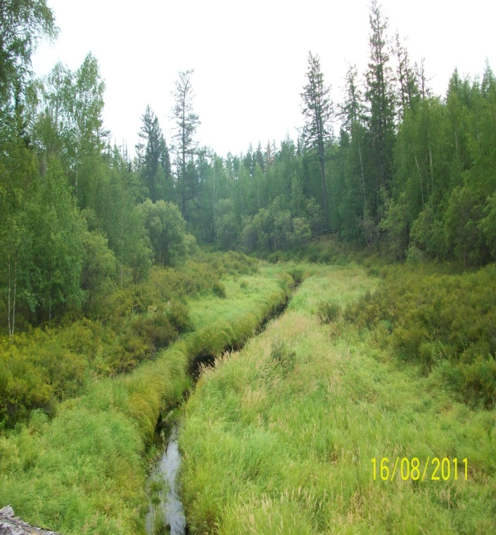
Поэт төрөөбүт кыракый алааһын туһунан бу курдук хоһуйар: Төрөөбөтөҕум мин ааттаах алааска, Улуу өрүс уорааннаах сүүрүгэ охсуллар сиригэр... Ылдьаа Бороруок ата, ыксаан иһэн, алҕаска, Чыпчаалын булгу тэбэр чымаан үрдүтүгэр. Төрөөбүтүм мин кыракый алааска, От үрэх бүтэр муҥур уһугар...

Slide 5
Савва Тарасов үс аба5ата Борокуоппай, Дьөгүөр уонна Киргиэлэй, эдьиийэ Степанида бары бэйэлэрин кэмнэригэр биллэр олоҥхоhуттар буолан, кыра эрдэҕиттэн кинилэр олоҥхолорун истэ улааппыт. Онон кини тыл алыбар ылларыыта бу олоҥхоттон саҕаламмыт. Ол туһунан поэт маннык суруйар:
Баар буолара көр ол дьиэҕэ
Бастыҥ олоҥхо күрэҕэ.
Ааттаах абаҕам Тэкээнэй уола
Аргыый тардан кэбиһэрэ
Борокуоппай оҕонньор абааһы буолан,
Айыы дьахтарын күрэтэрэ.
Аҕам Уйбаан ат ырыатын
Таптыыра наҕыллык таһаарарын.
Онон Савва Иванович норуот айымньытыттан силистэнэн-мутуктанан, сиик симэһин тардан сириэдийэн тахсыбыт поэт.

Slide 6
Маҥнайгы кылааска Өрт оскуолатыгар киирбит. Онтон салгыы Бэрдьигэстээххэ үөрэнэн 10 кылааһы бүтэрбит. Поэты кытта бииргэ үөрэммит ветеран учуутал Наталья Григорьевна Васильева маннык ахтар: «Савва оскуолаҕа да үөрэнэ сылдьан сытыы тыллаах, уус-уран айымньыны элбэхтик аахпыт, элбэҕи билбит-көрбүт, истибит буолара. Оскуолаҕа «Саһарҕа» литературнай куруһуок активнай кыттыылааҕа, «Үөрэх кыһата» диэн оскуола олоҕун сырдатар илиинэн суруллан тахсар хаһыат редактора этэ. Кини үөрэҕэр эмиэ биир бастыҥ үөрэнээччи, кылаас олоҕор активнай кыттааччы, тэрийээччи этэ.

Slide 7
Орто оскуоланы бүтэрэр сылыгар ыарахан ыарыыга ылларан, үөрэнэр баҕатын тохтоторго күһэллибит. Олох олорор, тыыннаах буолар туһугар тулуурдаах охсуһуута саҕаламмыт: Эдэр сааска эмэҕирэр Эймэнитэр мин сүрэхпин... «Ама, бэлиэр ииҥҥэ киирэр Аналлаахпыан» - дэнэбин. …Олох ыҥырда, олох угуйда. “Охсус» диэн дьиппиэнник эттэрдэ. Дьэ, бу кэмҥэ кини анала поэзия буоларын өйдөөбүт. Олох кэмчи үөрүүлэрин, кытаанах кыһарҕаны, сүрэх, дууһа иэйиитин хоһоон тылынан дьоҥҥо-сэргэҕэ кэпсиир наадатын бу кэмҥэ ордук дириҥник өйдөөбүт. Савва Иванович тыыннаах эрэ буоларга таласпатах-поэзияҕа анаан олох олорорго охсуспут.

Slide 8
Кэнники Киин комсомольскай оскуоланы, Москватаа5ы литературнай институту ситиһиилээхти үөрэнэн бүтэрбит.

Slide 9
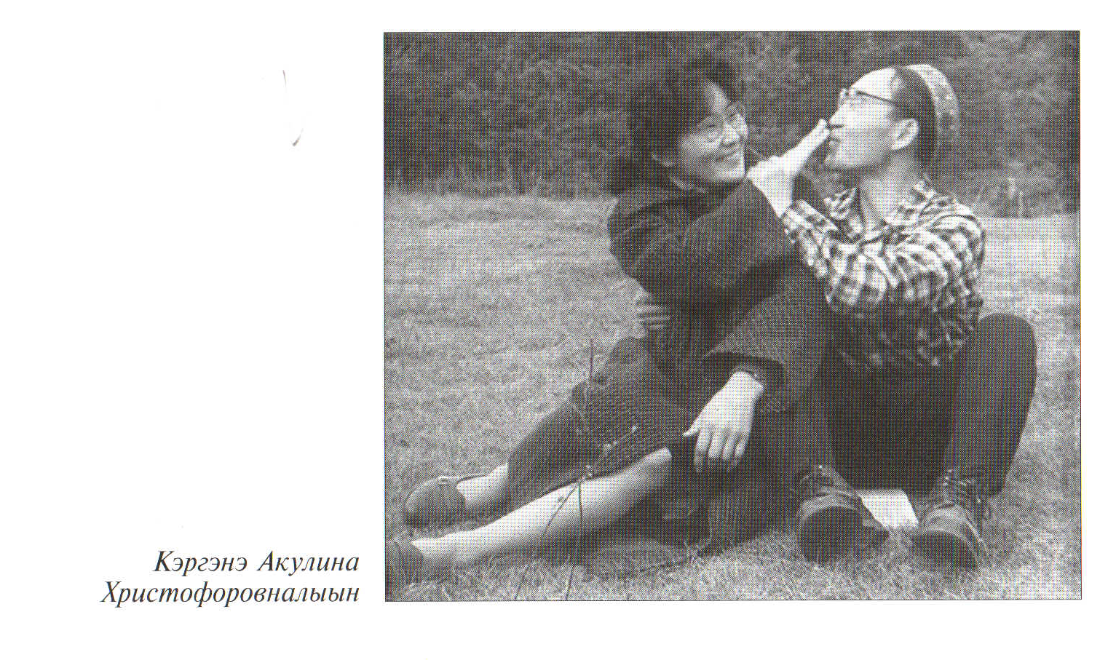
Поэт олоҕун аргыһын Акулина Христофоровнаны көрсөн 1957с. ыал буолбут.

Slide 10
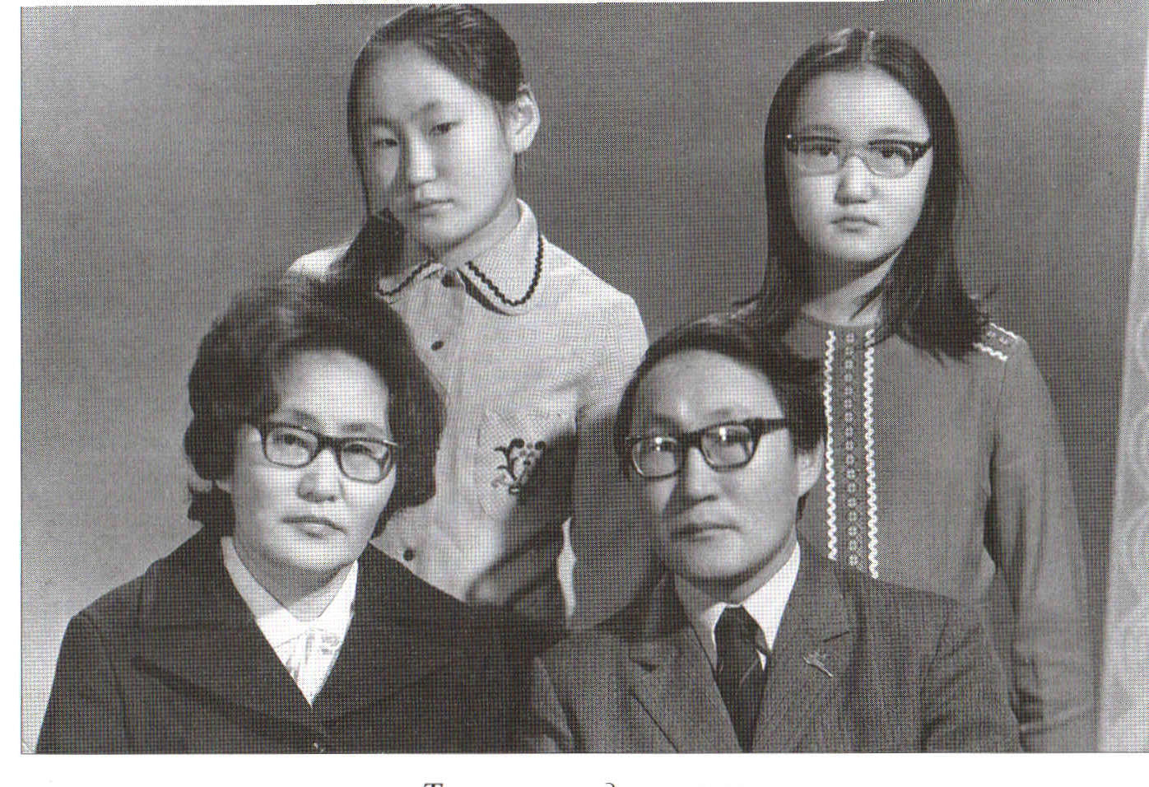
Кини олоҕун салгыыр икки кыргыттардаах, икки сиэннээх, биир хос сиэннээх.

Slide 11
Поэт бастакы хоһооно «Улуу Сталины үөрдүөм» диэн ааттанан 1949 сыллаахха, сэттис кылааска үөрэнэ сырыттаҕына, Горнай оройуонун «Үлэ күүһэ» хаһыатыгар бэчээттэнэн тахсыбыт.

Slide 12
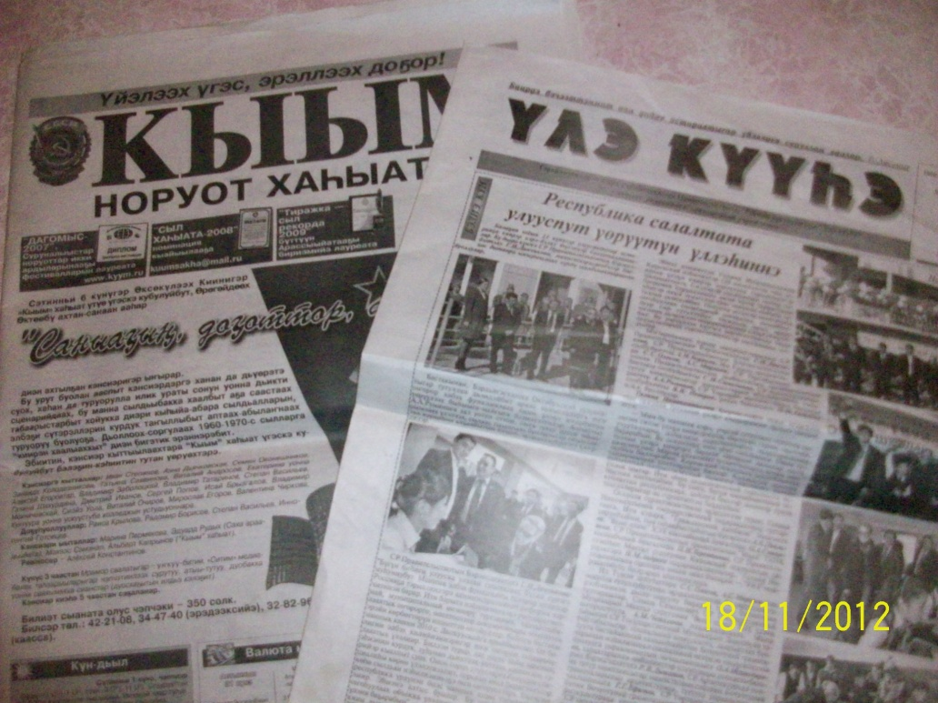
. «Хотугу сулус» сурунаал редакторын солбуйааччытынан, «Кыым» хаһыат культура5а салаатын сэбиэдиссэйинэн, Саха сирин суруйааччыларын Союһун бырабылыанньатын сэкиритээринэн талыллан үгүс өрүттээх үлэни ыыппыт.
Савва Тарааһап хаһыакка үлэтин эмиэ оскуола5а үөрэнэ сылдьан, инньэ 1953 сылтан Горнай оройуонун «Үлэ күүһэ» хаһыаттан са5алаабыт. Онтон «Эдэр коммунист» хаһыат редакторынан,

Slide 13
1961 сыллаахха «Таптыыр сахам тылынан» диэн бастакы кинигэтэ бэчээттэнэн тахсыбыт. Бу кинигэтин поэт төрөппүттэрин Өлөксөөндүрэ, Уйбаан Тарааһаптар сырдык кэриэстэригэр анаабыт.

Slide 14
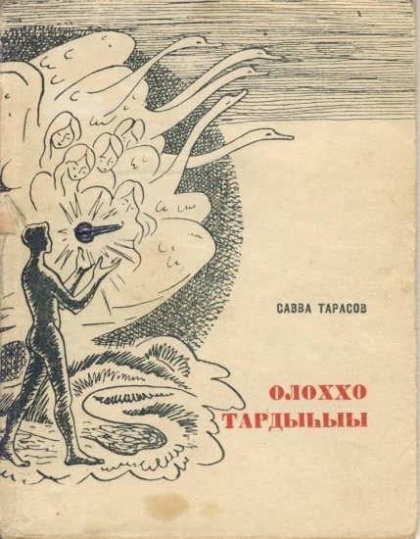
Савва Тарасов кинигэлэрэ

Slide 15
1974 сыллаахха «Умай, уоттаах сулуһум» диэн кинигэтин иһин Емельян Ярославскай аатынан суруналыыстар республикатааҕы бириэмийэлэрин лауреата буолбут.Бу кинигэтэ орто уонна улахан саастаах оҕолорго ананар. Оччотооҕу пионер, комсомол кырдьык да оҕо, эдэр ыччат идеала буоларын көрдөрөр.

Slide 16
Бу бутуурдаах уустук кэм дьалхааныттан поэт хараастарын, санньыйарын, дууһата эймэнийэрин “Оломнор” диэн хоһоонун хомуурунньугар суруйар.

Slide 17
Савва Иванович саха билиҥҥи литературатыгар бөдөҥ биллэр поэт эрэ буолбатах, республика ааҕааччыларыгар суруналыыс, публицист, тылбаасчыт уонна общественнай деятель быһыытынан киэҥник биллэр.

Slide 18
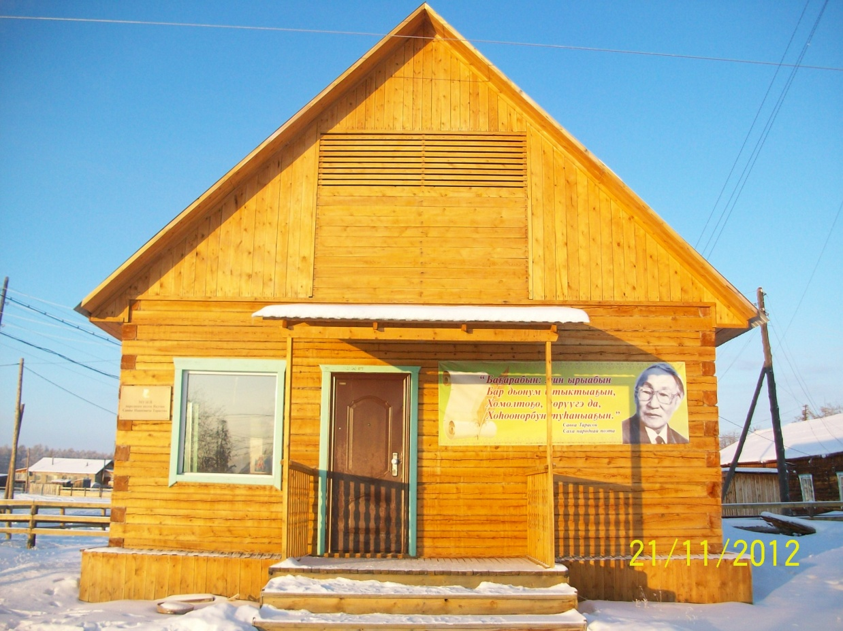
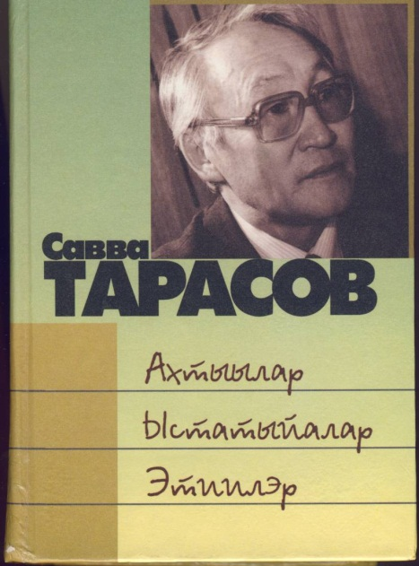
Поэт төрөөбүт дойдутун Горнай Солоҕонун 100 сыллаах юбилейыгар нэһилиэкпитигэр Савва Ивановичка аналлаах музей арыллыбыта. Бу музейга поэт, дьиэтин библиотекатыттан кинигэлэри, туттар малын-салын бэлэх биэрбитэ.

Slide 19
Алтынньы 21 күнүгэр 2011с. Горнай улууһун баһылыга Петр Николаевич Алексеев ыйааҕынан, улуус мунньаҕын быһаарыытынан Горнай улууһун Өрт орто оскуолатыгар республика, Горнай улууһун бочуоттаах олохтооҕо, народнай поэт, биир дойдулаахпыт Савва Иванович Тарасов аата иҥэриллибитэ.
МБОУ «Ертская средняя общеобразовательная школа имени С.И.Тарасова»

Slide 20
Савва Тарасов норуот айымньытыттан силистэнэн-мутуктанан, сиик симэһин тардан сириэдийэн тахсыбыт поэт;
Кини о5о сааһа сэрии кэмин ыарахан кэмнэригэр ааспыт буолан, доруобуйатыгар улахан охсууну ылбыт;
Савва Иванович төһө да улахан ыарыыга ыллара сырыттар, тыыннаах эрэ буоларга таласпатах-оло5ун поэзия5а анаан олох олорорго охсуспут;
Савва Тарасов саха билиҥҥи литературатыгар бөдөҥ биллэр эрэ поэт буолбатах. Республика аа5ааччыларыгар публицист, тылбаасчыт, общественнай деятель быһыытынан киэҥник биллэр;
Үтүө киһи аата үйэлэргэ өлбөөдүйбэт!

